Slide 1
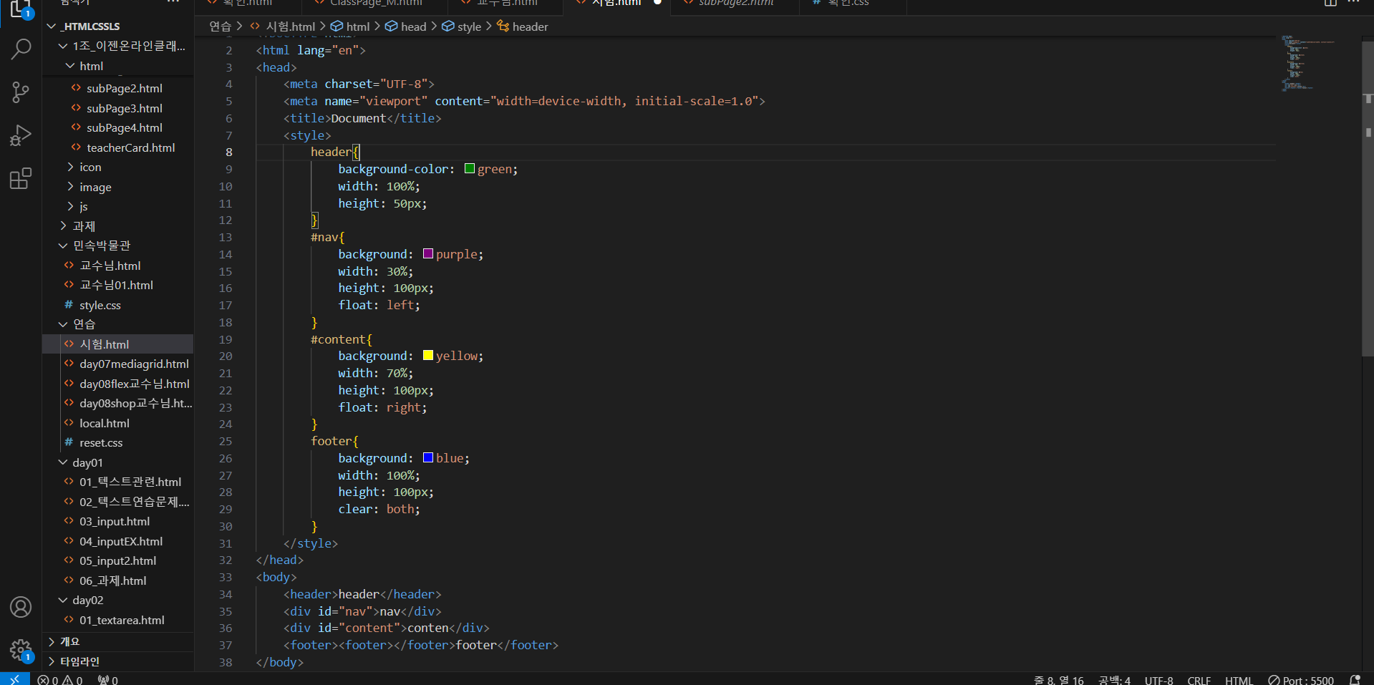
Ui 구현 12번 이휘근

Slide 2
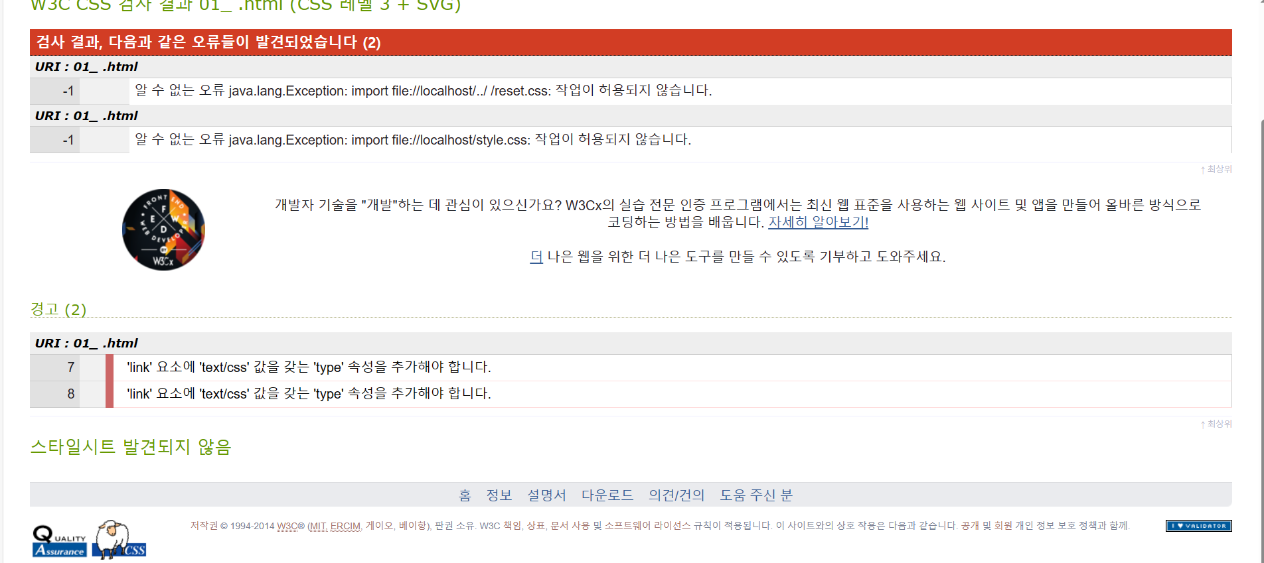
ui테스트

Slide 3
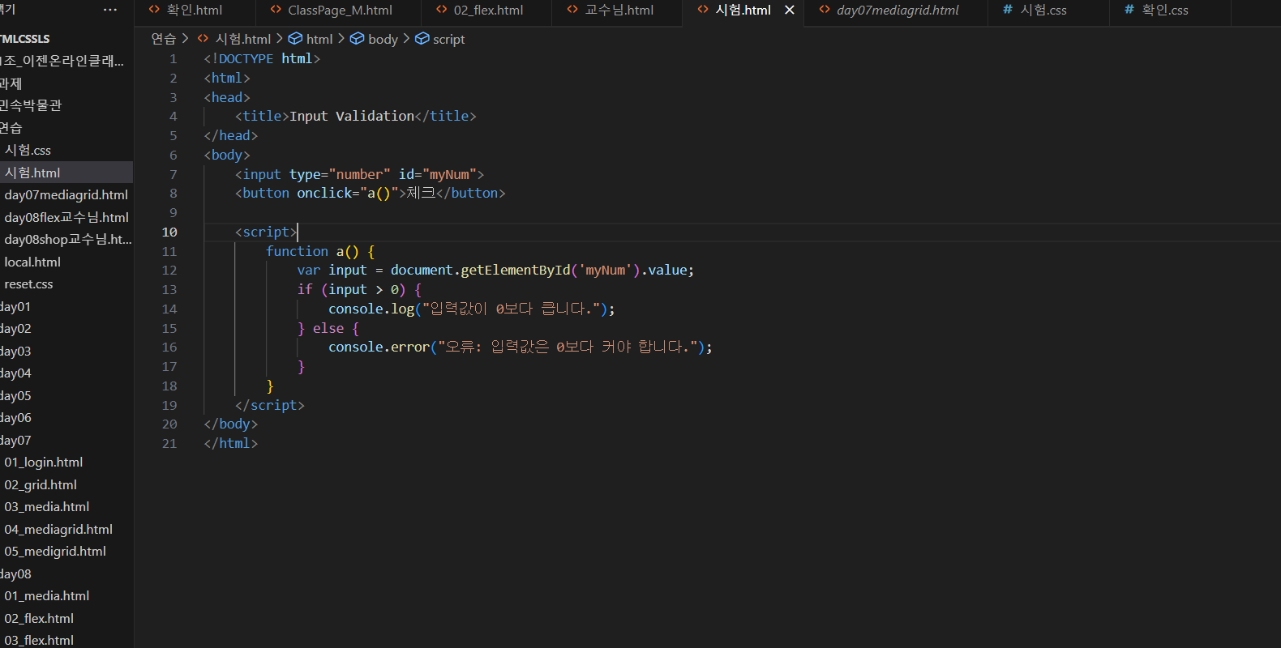
테스트 코드

Slide 4
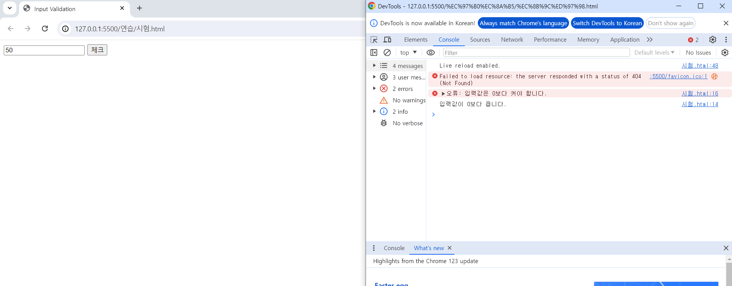
테스트 0보다 큰실

Slide 5
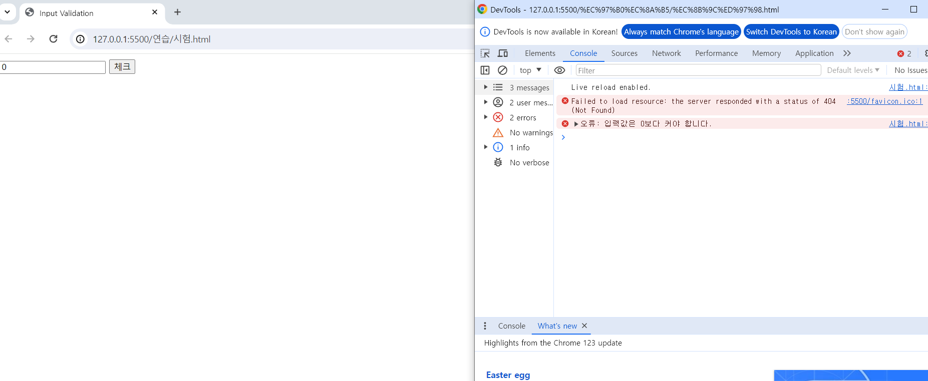
테스트 0보다 작을시

